Slide 1
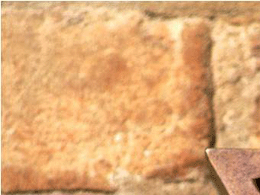

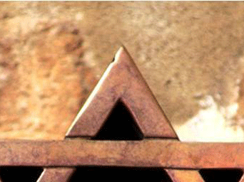
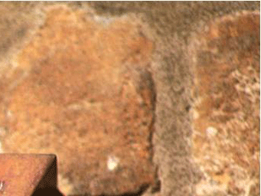
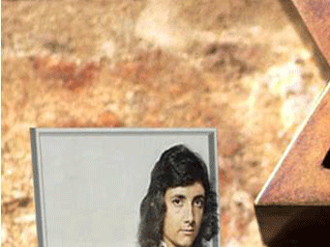
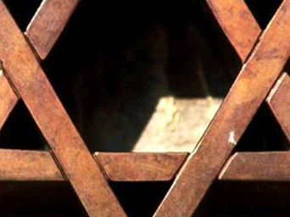
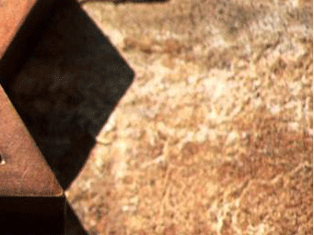
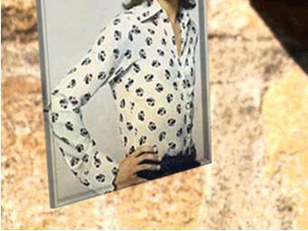
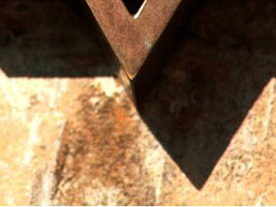
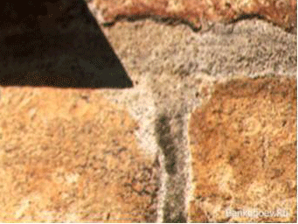

Juan Bau
La Estrella de David
1973
Roberto
No tocar el ratón
Lima-Perú
Hacer clic para comenzar

Slide 2
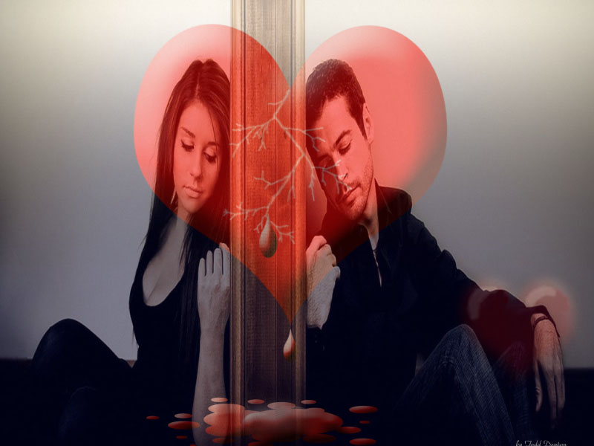
Sé que para nuestro amor llegó el final
ya de nada valen las palabras

Slide 3

tienes que partir, muy lejos de mí
de regreso a tu país

Slide 4

Aunque mi destino fue encontrar tu amor
en tus ojos brilla la nostalgia

Slide 5

de otro despertar, de otro renacer
bajo el cielo de Israel
La ra ra larara larara lararara

Slide 6

Se alejó de mi en un atardecer
con un beso a flor de piel

Slide 7
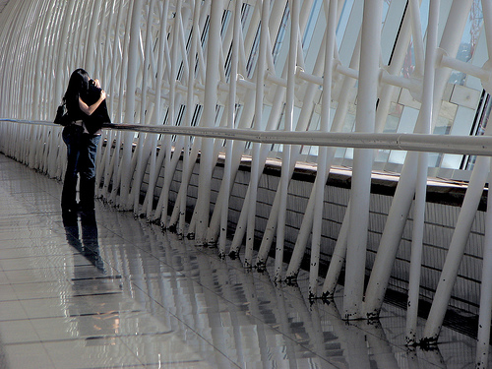
y al decir adiós
poco antes de partir

Slide 8
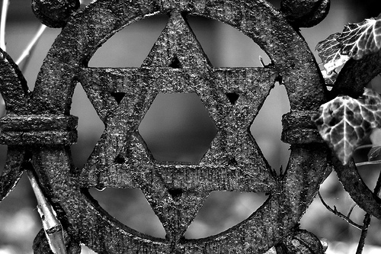
me entregó su estrella de David

Slide 9

Para no olvidar su forma de mirar
viviré cerca del mar

Slide 10
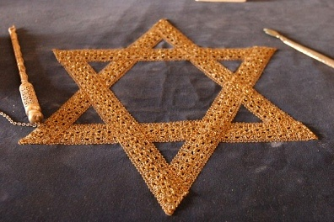
para no olvidar sus noches junto a mí
llevaré su estrella de David

Slide 11

Aunque mi destino fue encontrar tu amor
en tus ojos brilla la nostalgia

Slide 12
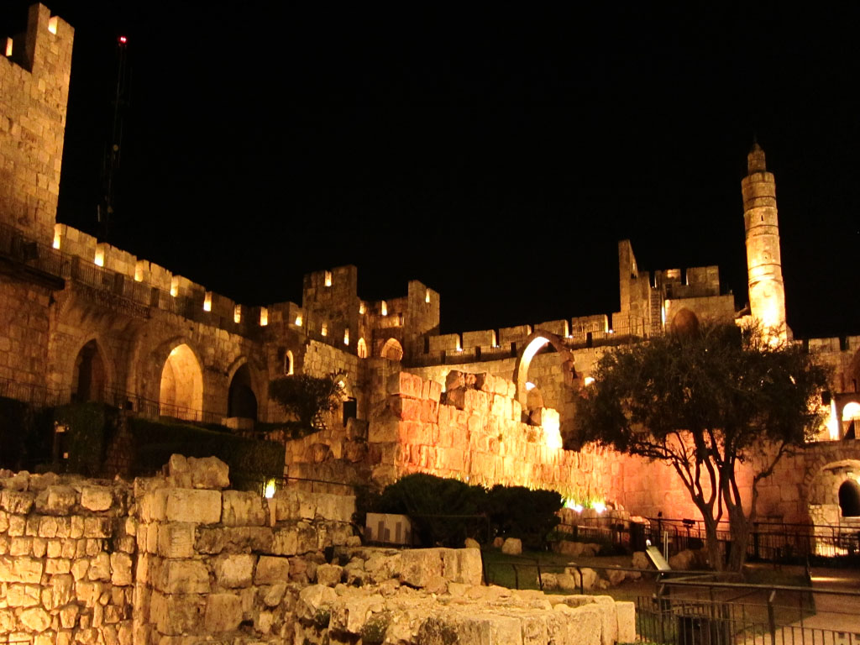
de otro despertar, de otro renacer
bajo el cielo de Israel
La ra ra larara larara lararara
Jerusalén, ciudadela, torre de David

Slide 13
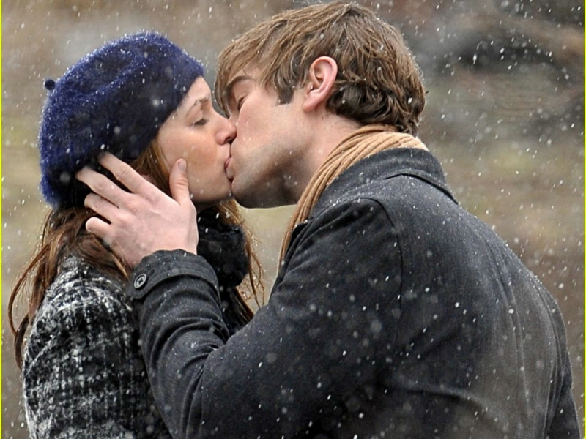
Se alejó de mi en un atardecer
con un beso a flor de piel

Slide 14
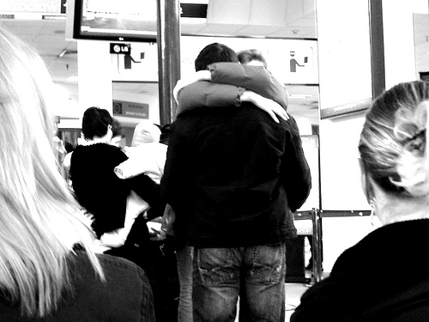
y al decir adiós
poco antes de partir

Slide 15
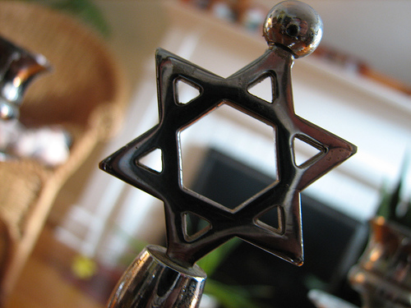
me entregó
su estrella de David

Slide 16
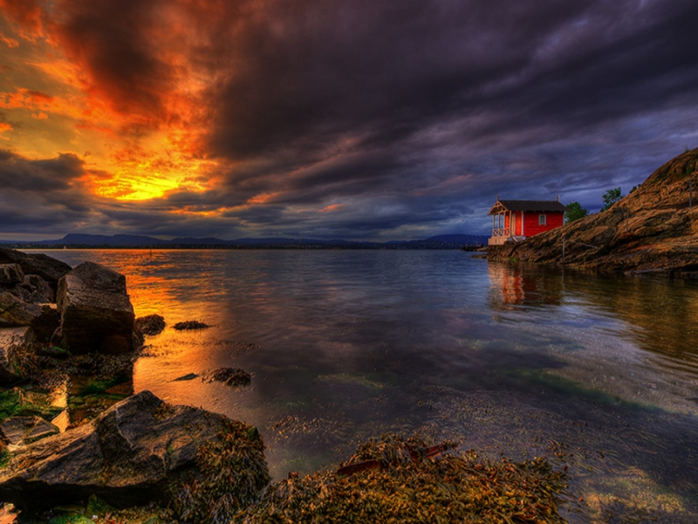
Para no olvidar su forma de mirar
viviré cerca del mar

Slide 17
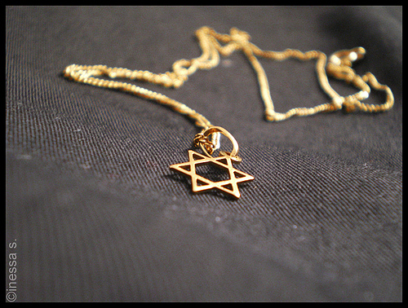
para no olvidar sus noches junto a mi
llevaré su estrella de David

Slide 18
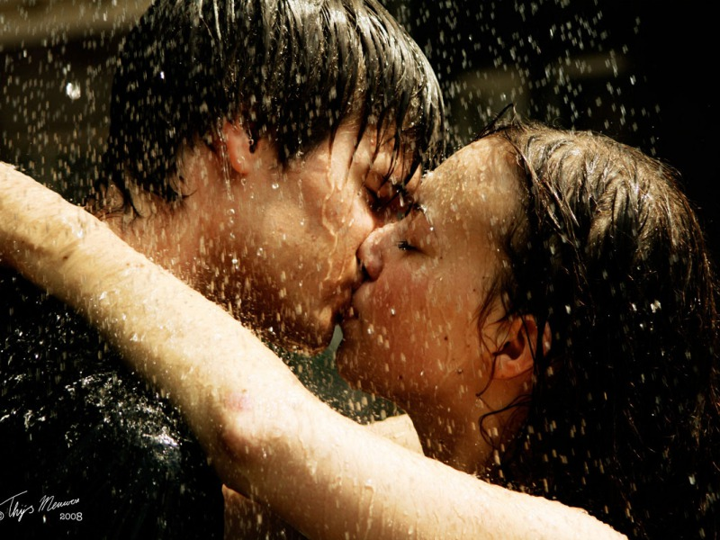
Se alejó de mi en un atardecer
con un beso a flor de piel

Slide 19

y al decir adiós
poco antes de partir

Slide 20

me entregó su estrella de David
La ra ra larara larara lararara
Roberto

Slide 21



Accede a la sección que desees desde aquí:
Propia Creación
De la Red
Dedicatorias | Fechas Especiales | Graciosos
Historia y Arte | Lugares | Musicales
Naturaleza y Ciencias | Política | Reflexión
Religiosos | Románticos | Salud
Dedicatorias | Fechas Especiales | Graciosos
Historia y Arte | Lugares | Musicales
Naturaleza y Ciencias | Política | Reflexión
Religiosos | Románticos | Salud
Si deseas recibir pps periódicamente en tu correo electrónico subscríbete aquí:

